Slide 1
KIỂM TRA BÀI CŨ

Slide 2

1. Dao động cơ là:
A
B
C
D
Dao động của vật qua lại vị trí xa nhất mà vật đi được.
Dao động của vật qua lại quanh vị trí cân bằng.
Dao động của vật qua lại quanh vị trí gần nhất mà vật đi được.
Dao động tuần hoàn.
Home
ĐÁP ÁN
Notes:
Bấm vào Home để quay về ô số trò chơi

Slide 3
2. Dao động nào sau đây là dao động tuần hoàn?
A
B
C
D
Dao động của chiếc thuyền nhấp nhô trên biển.
Dao động của con lắc đồng hồ.
Dao động của cành cây khi gió thổi.
Dao động của chiếc xích đu em bé đang chơi.
Home
ĐÁP ÁN

Slide 4
3. Dao động điều hòa là :
A
B
C
D
Dao động được mô tả bằng 1 định luật dạng sin (hay cosin) đối với thời gian
Những chuyển động có trạng thái lặp đi lặp lại như cũ sau những khoảng thời gian bằng nhau.
Dao động có biên độ phụ thuộc vào tần số riêng của hệ dao động.
Những chuyển động có giới hạn trong không gian, lặp đi lặp lại quanh 1 VTCB
Home
ĐÁP ÁN

Slide 5
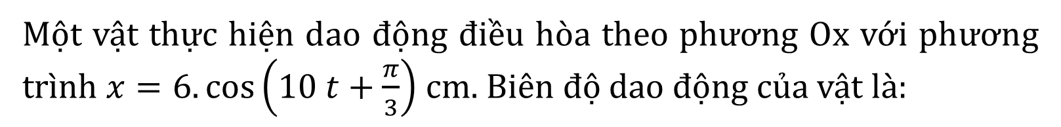
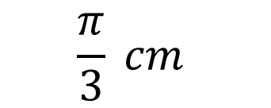
Một vật thực hiện dao động điều hòa theo phương Ox với phương trình $x=6.\cos\left(10 t+\frac{π}{3}\right)$ cm. Biên độ dao động của vật là:
4.
A
B
C
D
$$\frac{π}{3} cm$$
10 cm
6 m.
6 cm.
Home
ĐÁP ÁN

Slide 6
5. Một chất điểm dao động x = 10cos2πt (cm) có pha tại thời điểm t là :
A
B
C
D
2π
0
2πt.
π.
Home
ĐÁP ÁN

Slide 7
6. Một vật nhỏ dao động điều hòa theo phương trình x = Acos10t (t tính bằng s), A là biên độ. Tại t = 2 s, pha của dao động là :
A
B
C
D
40 rad
20 rad
5 rad
10 rad.
Home
ĐÁP ÁN

Slide 8
7. Một vật nhỏ dao động theo phương trình x = 5cos(ωt + 0,5π) (cm). Pha ban đầu của dao động là :
A
B
C
D
0.5 π
0.25π
1.5π
π
Home
ĐÁP ÁN

Slide 9


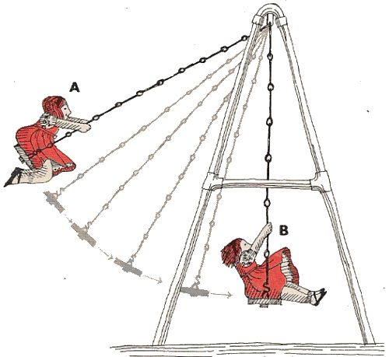
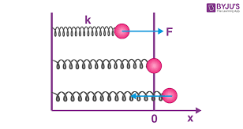

Slide 10

I. CÁC ĐẠI LƯỢNG ĐẶC TRƯNG CỦA DAO ĐỘNG ĐIỀU HÒA
LÀM VIỆC NHÓM
Mỗi nhóm :
Đọc sách giáo khoa
Hoàn thành bảng các đại lượng đặc trưng của dao động điều hòa ( nối các cột tương ứng trong phiếu học tập)
Thời gian: 5 phút.

Slide 11


CÁC ĐẠI LƯỢNG ĐẶC TRƯNG CỦA DAO ĐỘNG ĐIỀU HÒA
PTDĐ: $x=A. Cos\left(ω.t+φ\right)$
Tên đại lượng | Li độ | Biên độ | Tần số góc | Chu kì | Tần số | Pha ban đầu | Pha tại t
Kí hiệu
Định nghĩa
Đơn vị
Công thức liên hệ
x
A
ω
T
f
ϕ
ωt + ϕ
độ dịch chuyển của vật từ VTCB đến vị trí của vật tại thời điểm t
độ dịch chuyển cực đại của vật tính từ VTCB
luôn có giá trị dương, phụ thuộc vào cấu tạo của hệ
thời gian vật thực hiện 1 dao động
số dao động vật thực hiện được trong 1 giây
cho biết tại thời điểm
t = 0, vật DĐĐH ở đâu và sẽ đi về phía nào
Cho biết trạng thái của vật tại thời điểm t
m, cm...
m, cm...
rad/s
s
Hz
rad
rad
$$ω=2πf$$
$$=\frac{2π}{T}$$
$$f=\frac{1}{T}$$
A = x_{max}

Slide 12

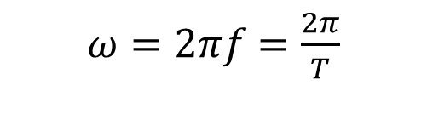
I. CÁC ĐẠI LƯỢNG ĐẶC TRƯNG CỦA DAO ĐỘNG ĐIỀU HÒA
- Li độ x: độ dịch chuyển từ VTCB đến vị trí của vật tại thời điểm t (m, cm, mm)
- Biên độ A: độ dịch chuyển cực đại của vật tính từ VTCB (m, cm, mm)
- Chu kỳ T: khoảng thời gian để vật thực hiện một dao động (s)
- Tần số f: số dao động mà vật thực hiện được trong một giây (1/s, Hz) : f = 1/T
- Tần số góc (rad/s)
$ω=2πf$ $=\frac{2π}{T}$

Slide 13

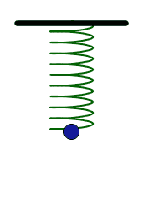


Hướng dẫn giải:
a. Biên độ A = 0,2m, chu kỳ T =0,4s
Tần số f = 1/T = 2,5Hz
Tần số góc $ω=2πf=\frac{2π}{T}$=5$π$ (rad/s)
b. Dựa vào đồ thị
Thời điểm vật có li độ x=0 lần đầu là t=0.
Thời điểm vật có li độ x=0,1m lần đầu là t=0,1/3=1/30 (s)
Ví dụ
Hình 2.1 (SGK) là đồ thị dao động điều hòa của một vật. Hãy xác định:
Biên độ, chu kỳ, tần số của dao động, tần số góc.
Nêu thời điểm vật có li độ x= 0; x =0,1m lần đầu tiên

Slide 14
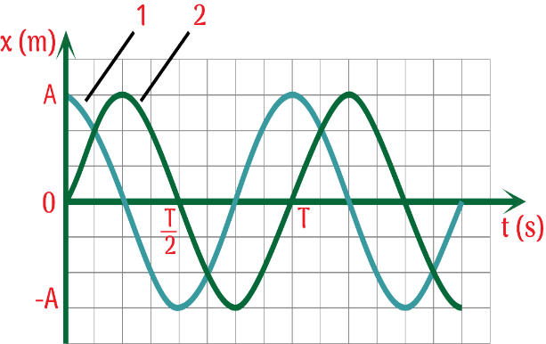
II. PHA BAN ĐẦU VÀ ĐỘ LỆCH PHA
Hình 2.2 là đồ thị của 2 vật dao động điều hòa có sự phụ thuộc giữa li độ và thời gian như hình vẽ. Tại thời điểm ban đầu, 2 vật đang ở đâu và sẽ chuyển động theo chiều nào?

Slide 15
Vật 1: Tại thời điểm ban đầu, vật đang ở vị trí biên dương A và sẽ dịch chuyển về VTCB
Vật 2: Tại thời điểm ban đầu, vật đang ở VTCB, và sẽ dịch chuyển về phía biên dương x = A

Slide 16
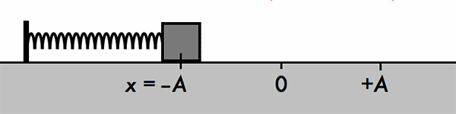
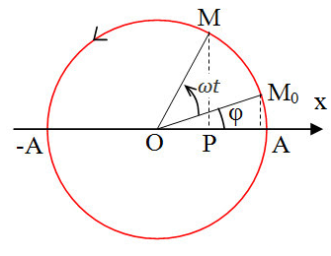

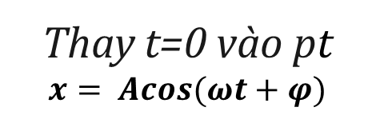
PHƯƠNG PHÁP XÁC ĐỊNH PHA BAN ĐẦU
1
2
3
4
Tìm li độ tại t =0
Dùng lượng giác
Dựa vào đề bài hoặc đồ thị :
t = 0: x =? ;
v > 0 hay v < 0
Thay t=0 vào pt
$$x= Acos(ωt+φ)$$
Cos ϕ = …
ϕ =……….
x = A. cos ϕ
Chú ý chiều chuyển động để chọn giá trị ϕ phù hợp. Dựa vào vòng tròn lượng giác:
Vật chuyển động theo chiều dương thì ϕ < 0
Vật chuyển động theo chiều âm thì ϕ > 0
Tại thời điểm bắt đầu quan sát ( t = 0)
Vật dao động điều hòa ở đâu
Vật đi về phía nào

Slide 17
(tt) Hãy xác định pha ban đầu của vật 1 và vật 2

Slide 18
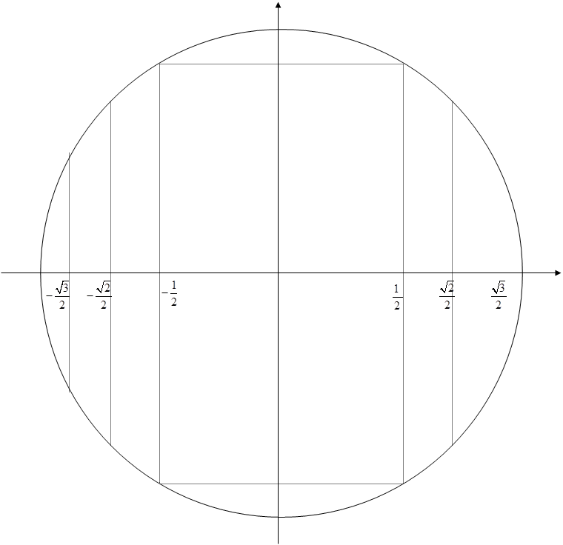
Vật 1: t=0, x = A.
Thay vào phương trinh x = A. cos ϕ .
Suy ra A=A. cos ϕ.
Suy ra cos ϕ =1.
Suy ra ϕ =0

Slide 19
Vật 2: t=0, x = 0, đi về vị trí biên dương (v>0).
Thay vào phương trinh x = A. cos ϕ .
Suy ra 0=A. cos ϕ. Suy ra cos ϕ =0.
Suy ra ϕ = ± π/2. Mà vật chuyển động theo chiều dương nên lấy ϕ = - π/2

Slide 20

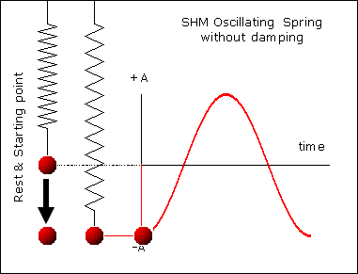
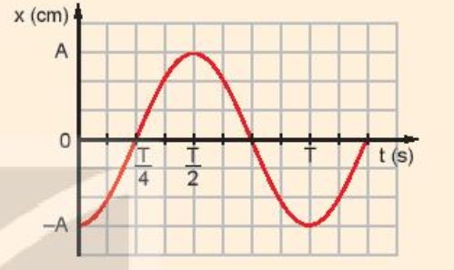
Ví dụ: Hình 2.3 là đồ thị dao động điều hòa của 1 con lắc. Hãy cho biết:
Vị trí và hướng dịch chuyển của con lắc tại thời điểm ban đầu.
Pha ban đầu của dao động
Hãy hoàn thành ví dụ trên

Slide 21
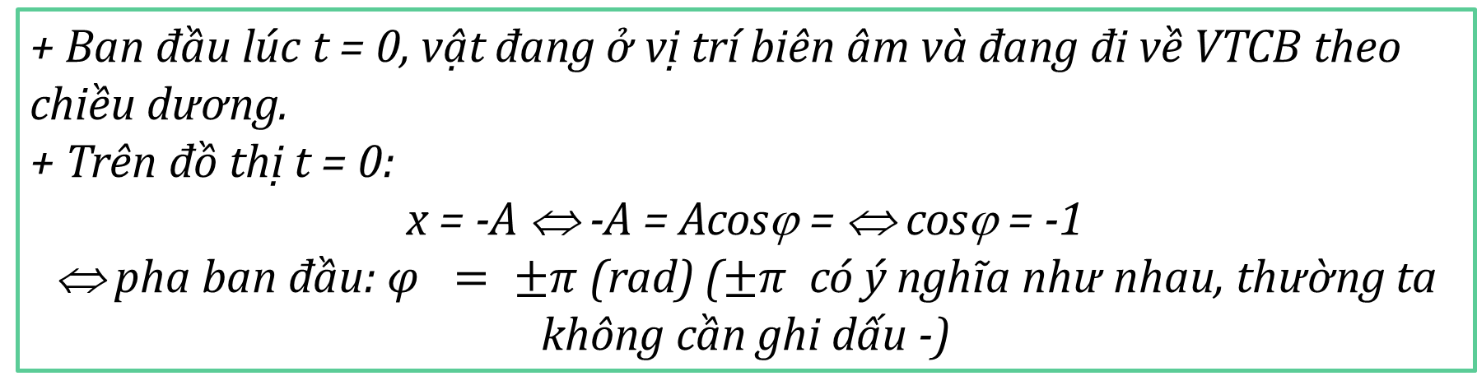
TRẢ LỜI
Ví dụ: Hình 2.3 là đồ thị dao động điều hòa của 1 con lắc. Hãy cho biết:
Vị trí và hướng dịch chuyển của con lắc tại thời điểm ban đầu.
Pha ban đầu của dao động
+ Ban đầu lúc t = 0, vật đang ở vị trí biên âm và đang đi về VTCB theo chiều dương.
+ Trên đồ thị t = 0:
x = -A ⇔ -A = Acosϕ = ⇔ cosϕ = -1
⇔ pha ban đầu:${ φ}_{}= ±π$ (rad) ($±π$ có ý nghĩa như nhau, thường ta không cần ghi dấu -)

Slide 22
II. PHA BAN ĐẦU. ĐỘ LỆCH PHA
1. PHA BAN ĐẦU ϕ :
cho biết tại thời điểm bắt đầu quan sát, vật DĐĐH đang ở đâu và sẽ đi về phía nào.

Slide 23


2. ĐỘ LỆCH PHA GIỮA HAI DAO ĐỘNG CÙNG CHU KÌ
Câu hỏi: Hãy chứng minh rằng độ lệch pha giữa hai dao động cùng chu kì tại mọi thời điểm bằng độ lệch pha ban đầu.
Hãy hoàn thành câu hỏi theo nhóm
Vì hai dao động cùng chu kì nên cùng tần số góc ω
+ Độ lệch pha ban đầu: Δφ = φ₁ − φ₂
+ Pha của dao động 1 là: ωt + φ₁
Pha của dao động 2 là: ωt + φ₂
⇒ Độ lệch pha của 2 dao động tại thời điểm t là:
Δφ_{t} = ωt + φ₁ − ωt − φ₂ = Δφ
⇒ Độ lệch pha là đại lượng không đổi, không phụ thuộc vào thời điểm quan sát.

Slide 24
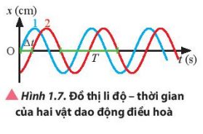
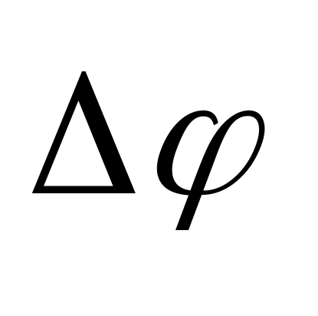
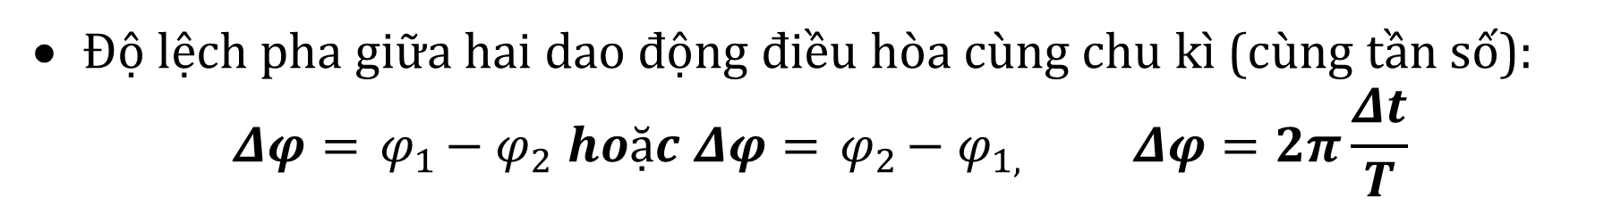
2. ĐỘ LỆCH PHA GIỮA HAI DAO ĐỘNG CÙNG CHU KÌ
Không đổi
Không phụ thuộc vào thời điểm quan sát
Trong khoa học và kĩ thuật, độ lệch pha quan trong hơn pha.
Thời gian Δt
Độ lệch pha giữa hai dao động điều hòa cùng chu kì (cùng tần số):
$$Δφ={ φ}_{1}−{ φ}_{2} hoặc Δφ={ φ}_{2}−{ φ}_{1, }Δφ=2π\frac{Δt}{T}$$

Slide 25
Nhận xét về pha của 2 dao động trong các trường hợp:
a. ϕ₁ > ϕ₂:
b. ϕ₁ < ϕ₂:
c. ϕ₁ = ϕ₂:
d. ϕ₁ = ϕ₂ ± π:
dao động 1 ………. pha hơn dao động 2.
dao động 1 ……… pha hơn dao động 2.
Điền vào các chỗ………….trong và ghi vào vở
dao động 1 ………….. pha với dao động 2.
dao động 1 ……….. pha với dao động 2.

Slide 26
Nhận xét về pha của 2 dao động trong các trường hợp:
a. ϕ₁ > ϕ₂:
b. ϕ₁ < ϕ₂:
c. ϕ₁ = ϕ₂:
d. ϕ₁ = ϕ₂ ± π:
dao động 1 sớm pha hơn dao động 2.
dao động 1 trễ pha hơn dao động 2.
Điền vào các chỗ………….
dao động 1 đồng pha với dao động 2.
dao động 1 ngược pha với dao động 2.

Slide 27
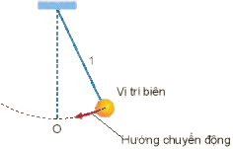
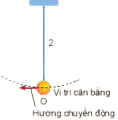
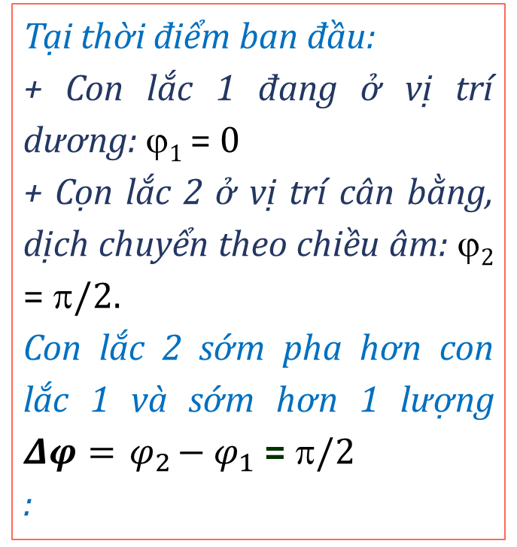
Câu hỏi: Hai con lắc 1 và 2 dao động điều hòa tại cùng thời điểm quan sát vị trí của chúng được biểu diễn trên hình 2.5 a, b. Hỏi dao động của con lắc nào sớm pha hơn và sớm hơn bao nhiêu?
Hãy hoàn thành câu hỏi trang 12SGK theo nhóm
Tại thời điểm ban đầu:
+ Con lắc 1 đang ở vị trí dương: ϕ₁ = 0
+ Cọn lắc 2 ở vị trí cân bằng, dịch chuyển theo chiều âm: ϕ₂ = π/2.
Con lắc 2 sớm pha hơn con lắc 1 và sớm hơn 1 lượng $Δφ={ φ}_{2}−{ φ}_{1}$= π/2
:

Slide 28
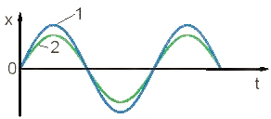
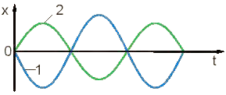
Ví dụ đồ thị của 2 dao động đồng pha và ngược pha
Hai dao động đồng pha
Hai dao động ngược pha

Slide 29
III. BÀI TẬP LUYỆN TẬP
Câu 1: Cho hai dao động cùng phương, có phương trình lần lượt là: x₁ = 10cos(100πt − π) (cm), x₂ = 10cos(100πt + π) (cm). Độ lệch pha của hai dao động có độ lớn là:
A. 0. B. 0,25π. C. π. D. 2π.
Độ lệch pha của hai dao động:
Δϕ = ϕ₂ - ϕ₁ = π - (- π) = π + π = 2 π

Slide 30
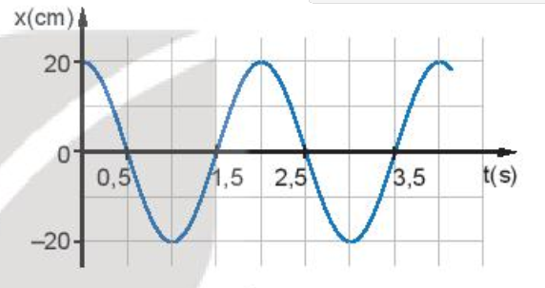
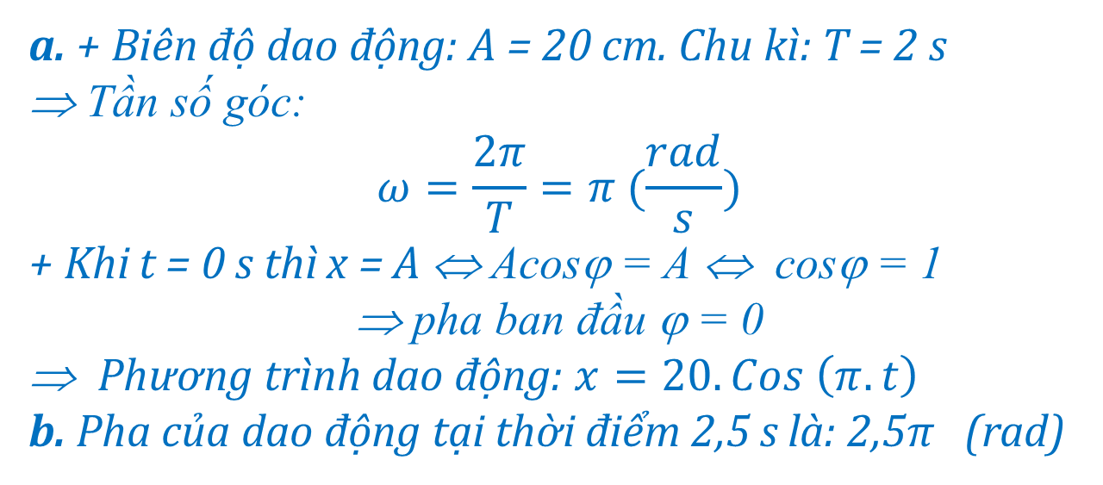
III. BÀI TẬP LUYỆN TẬP
Câu 2:
a. Xác định biên độ, chu kì, tần số, tần số góc, pha ban đầu và viết phương trình của dao động?
b. Xác định pha của dao động tại thời điểm t = 2,5 s
Giải:
a. + Biên độ dao động: A = 20 cm. Chu kì: T = 2 s
⇒ Tần số góc:
$$ω=\frac{2π}{T}=π (\frac{rad}{s})$$
+ Khi t = 0 s thì x = A ⇔ Acosϕ = A ⇔ cosϕ = 1
⇒ pha ban đầu ϕ = 0
⇒ Phương trình dao động: $x=20. Cos \left(π. t\right)$
b. Pha của dao động tại thời điểm 2,5 s là: 2,5π (rad)
Chu kì T

Slide 31

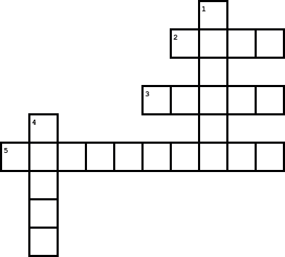

IV. VẬN DỤNG
BÍ ẨN Ô CHỮ
Hàng dọc | Hàng ngang
1. Độ dịch chuyển cực đại của vật tính từ vị trí cân bằng. 4. Khoảng thời gian để vật thực hiện được 1 dao động toàn phần. | 2. Độ dịch chuyển từ VTCB đến vị trí của vật tại thời điểm t. 3. Số dao động mà vật thực hiện được trong 1 giây 5. Đại lượng cho biết vật dao động đang ở đâu và chuyển động theo chiều nào

Slide 32
IV. VẬN DỤNG
B
I
Ê
N
Đ
Ộ
Hàng dọc | Hàng ngang
1. Độ dịch chuyển cực đại của vật tính từ vị trí cân bằng. 4. Khoảng thời gian để vật thực hiện được 1 dao động toàn phần. | 2. Độ dịch chuyển từ VTCB đến vị trí của vật tại thời điểm t. 3. Số dao động mà vật thực hiện được trong 1 giây 5. Đại lượng cho biết vật dao động đang ở đâu và chuyển động theo chiều nào

Slide 33
IV. VẬN DỤNG
B
L
I
Đ
Ộ
Ê
N
Đ
Ộ
Hàng dọc | Hàng ngang
1. Độ dịch chuyển cực đại của vật tính từ vị trí cân bằng. 4. Khoảng thời gian để vật thực hiện được 1 dao động toàn phần. | 2. Độ dịch chuyển từ VTCB đến vị trí của vật tại thời điểm t. 3. Số dao động mà vật thực hiện được trong 1 giây 5. Đại lượng cho biết vật dao động đang ở đâu và chuyển động theo chiều nào

Slide 34
IV. VẬN DỤNG
B
L
I
Đ
Ộ
Ê
T
Ầ
N
S
Ố
Đ
Ộ
Hàng dọc | Hàng ngang
1. Độ dịch chuyển cực đại của vật tính từ vị trí cân bằng. 4. Khoảng thời gian để vật thực hiện được 1 dao động toàn phần. | 2. Độ dịch chuyển từ VTCB đến vị trí của vật tại thời điểm t. 3. Số dao động mà vật thực hiện được trong 1 giây 5. Đại lượng cho biết vật dao động đang ở đâu và chuyển động theo chiều nào

Slide 35
IV. VẬN DỤNG
B
L
I
Đ
Ộ
Ê
T
Ầ
N
S
Ố
C
Đ
H
Ộ
U
K
Ỳ
Hàng dọc | Hàng ngang
1. Độ dịch chuyển cực đại của vật tính từ vị trí cân bằng. 4. Khoảng thời gian để vật thực hiện được 1 dao động toàn phần. | 2. Độ dịch chuyển từ VTCB đến vị trí của vật tại thời điểm t. 3. Số dao động mà vật thực hiện được trong 1 giây 5. Đại lượng cho biết vật dao động đang ở đâu và chuyển động theo chiều nào

Slide 36

CÁC ĐẠI LƯỢNG CƠ BẢN MÔ TẢ DAO ĐỘNG ĐIỀU HÒA
B
L
I
Đ
Ộ
Ê
T
Ầ
N
S
Ố
C
Đ
P
H
A
D
A
O
Đ
Ộ
N
G
U
K
Ì

Slide 37
1. Cho hai dao động cùng phương, có phương trình lần lượt là:
x₁ = 10cos(100πt − 0,5π) (cm), x₂ = 10cos(100πt + 0,5π) (cm).
Độ lệch pha của hai dao động có độ lớn là:
A
B
C
D
2π
0
0.5π
π
Home
ĐÁP ÁN

Slide 38
2. Một vật nhỏ dao động điều hòa theo một quỹ đạo dài 12 cm. Dao động có biên độ :
A
B
C
D
3 cm
24 cm
12 cm
6 cm
Home
ĐÁP ÁN

